Slide 1

磁悬浮天平重量法高压等温吸附仪（一）
仪器原理与应用部分
安冬丽
andongli@xmu.edu.cn
分析测试中心

Slide 2

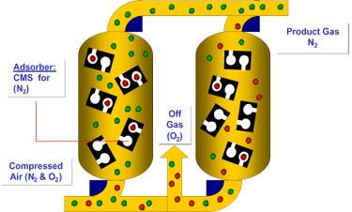
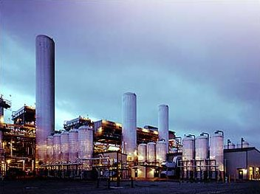
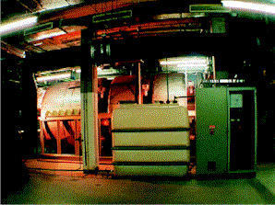
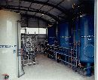
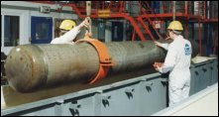
Adsorption - Typical Applications
Gas Separation Processes
Drying of Gases and Liquids
Cleaning of Air and Water
Energetic Processes for Air
Conditioning and Refrigeration
Gas Storage Processes
Adsorbent Characterization
分析测试中心

Slide 3
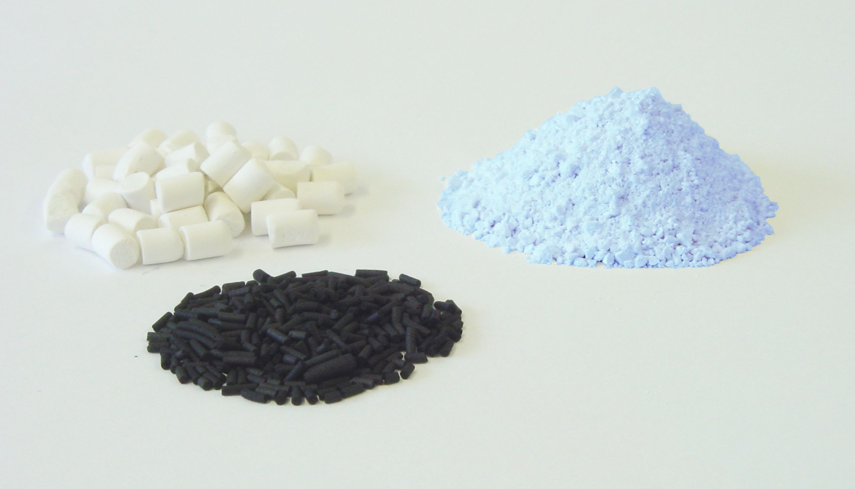
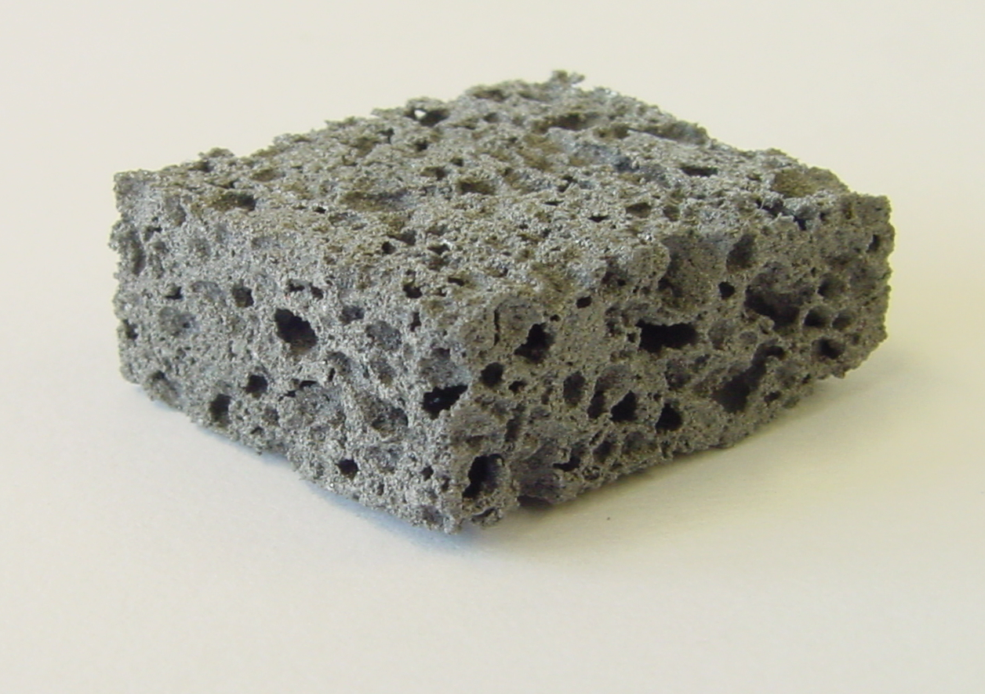
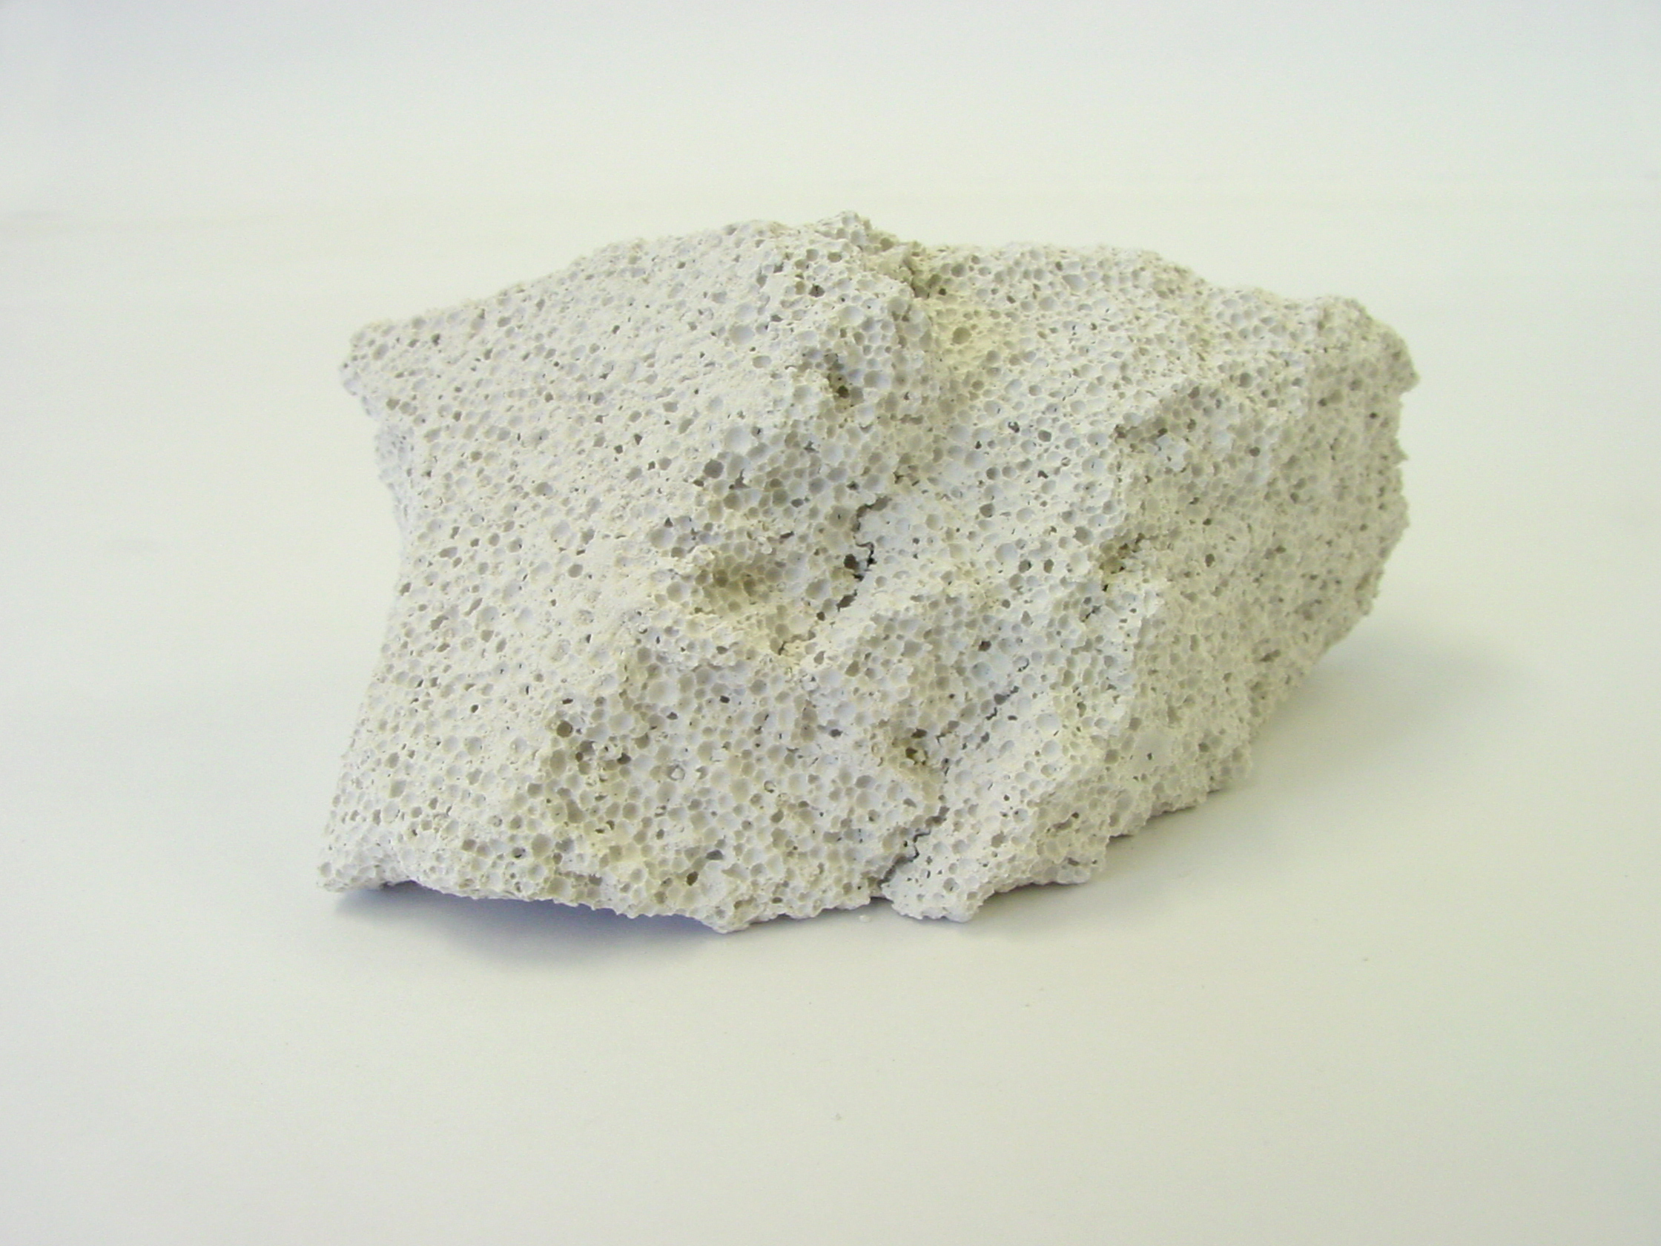
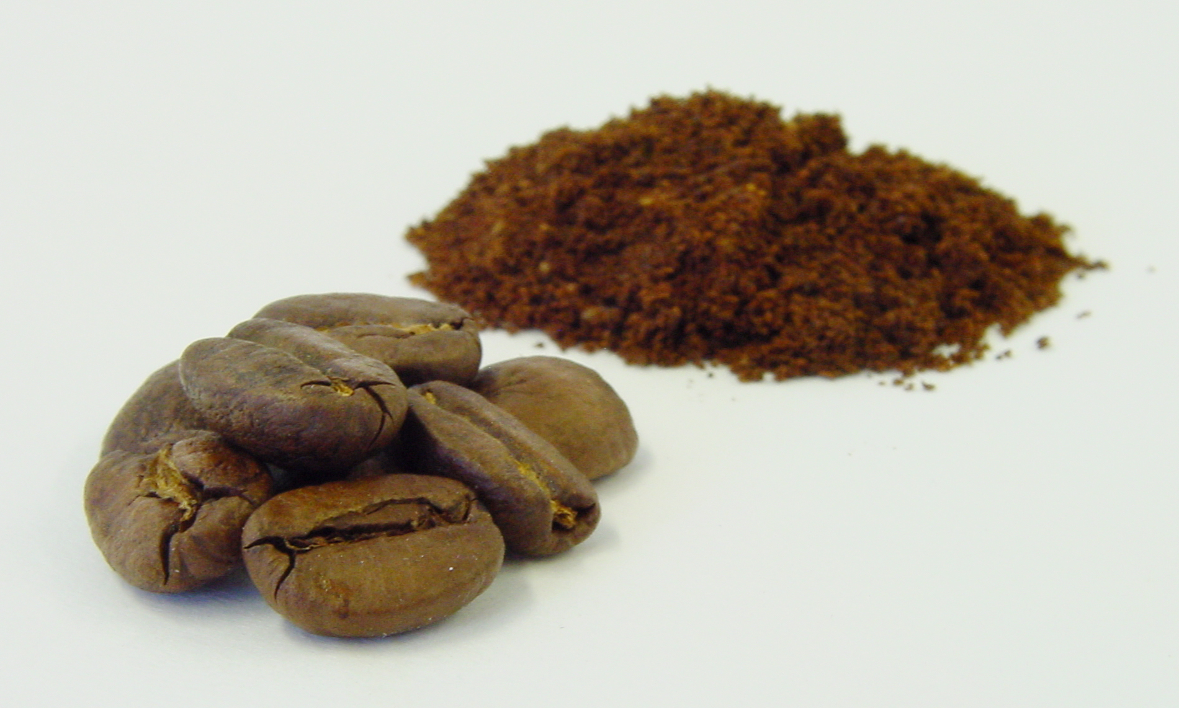
Adsorbent Materials & Pore Sizes
Typical Adsorbent Materials are Highly Porous Solids with Large Specific Surface Areas: AC, Zeolite, Clay, Silica
Pore Size Classification According IUPAC
 | Poresize / nm
Micropores | ＜ 2
Mesopores | 2 ～ 50
Macropores | > 50
IUPAC: International Union of Pure and Applied Chemistry
分析测试中心

Slide 4
吸附等温线
对于给定的固体-气体体系，在温度一定时，可以认为吸附作用势一定，这时候，吸附量是压力的函数，这个关系叫做吸附等温线。
是研究固体材料表面状态和孔结构不可缺少的工具。
吸附等温线的测定方法
动态法
（volumetric method）是根据气体容积和压力的关系测量吸附量
容量法
静态法
（gravimetric method）是根据试样重量的变化测量吸附量
重量法
分析测试中心

Slide 5
Conventional Microbalance Magnetic Suspension Balance
分析测试中心

Slide 6
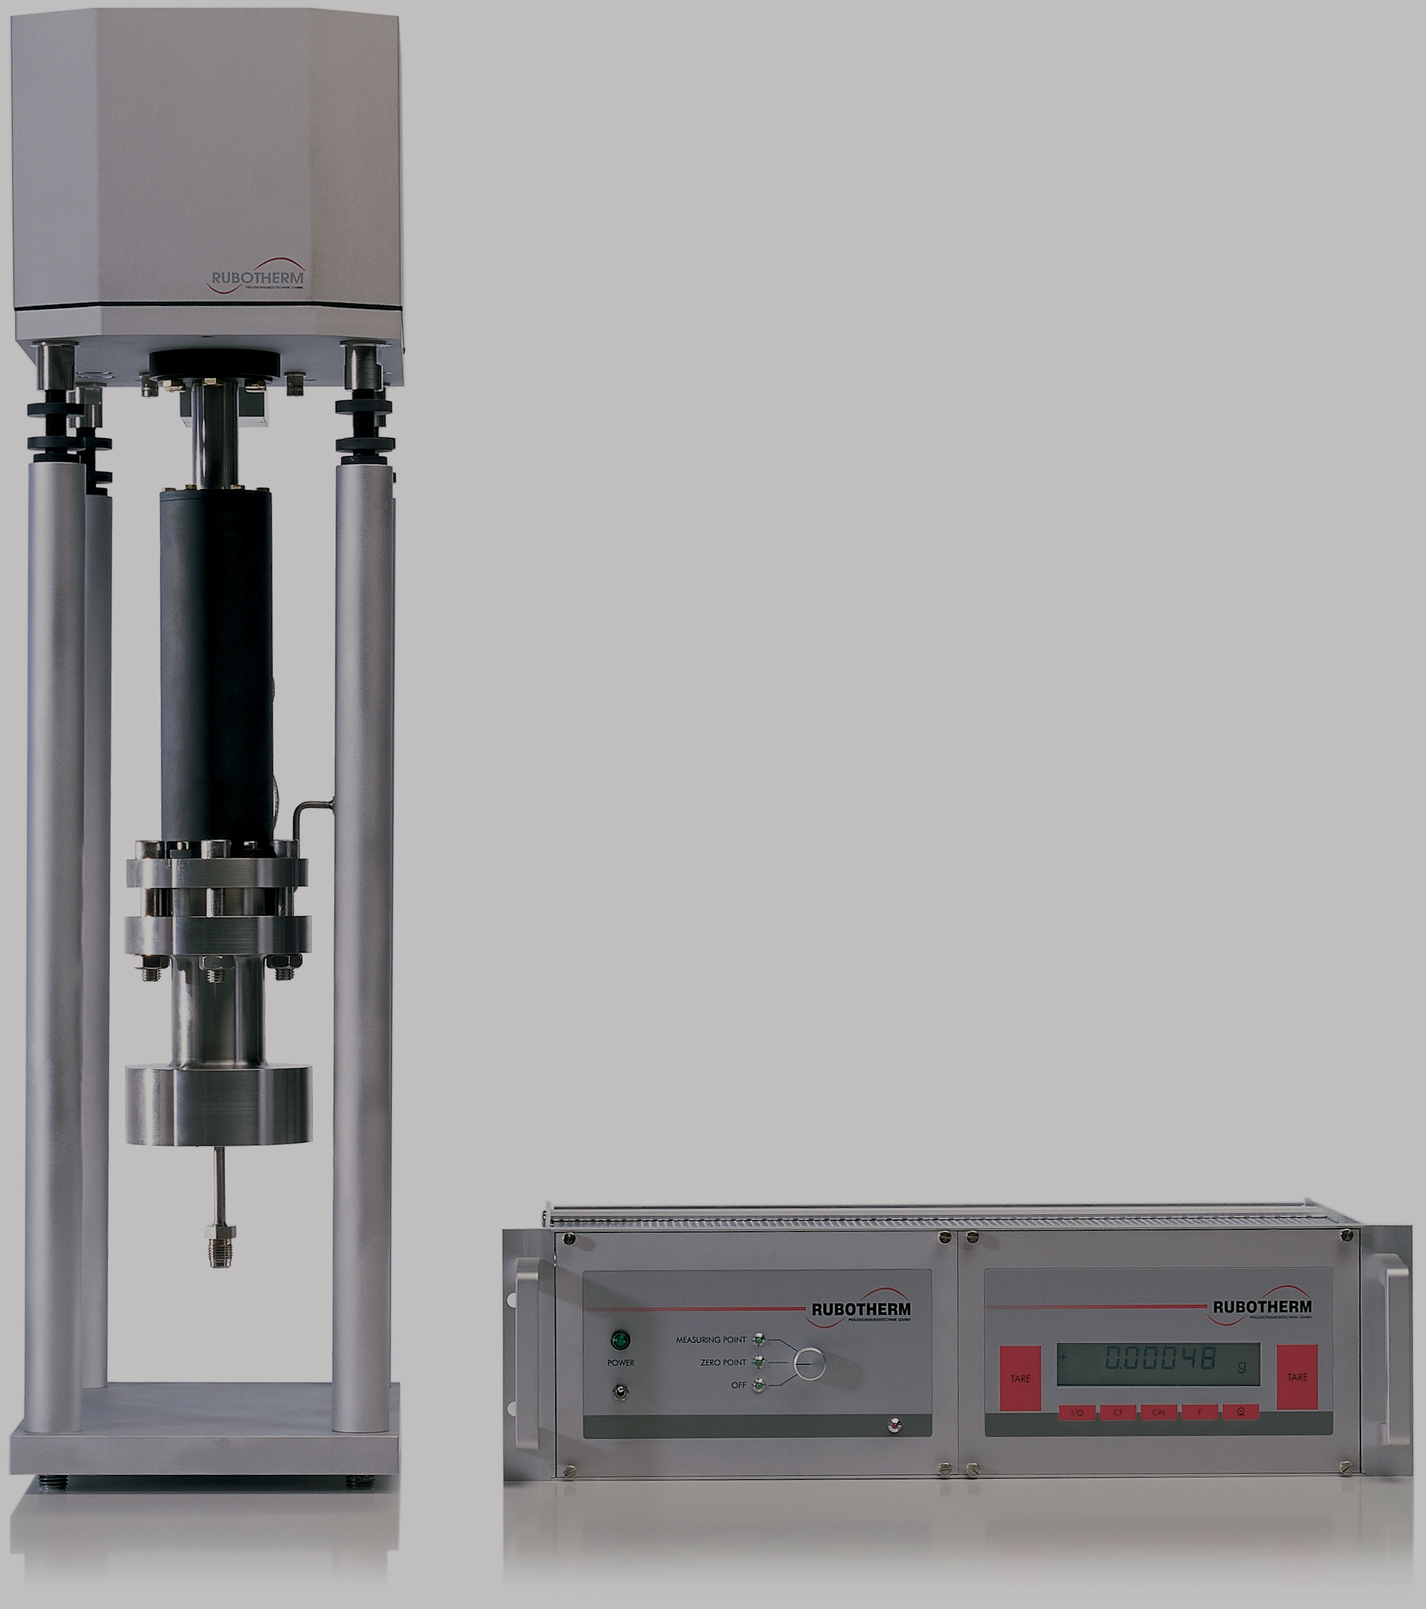
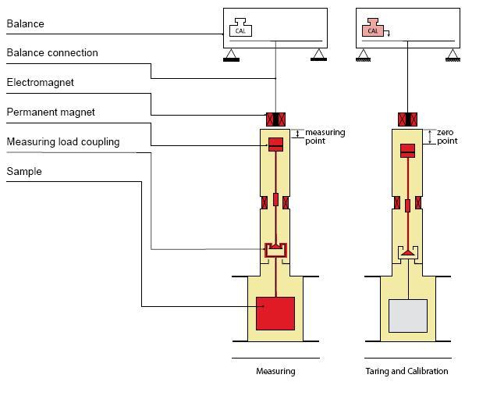
分析测试中心

Slide 7
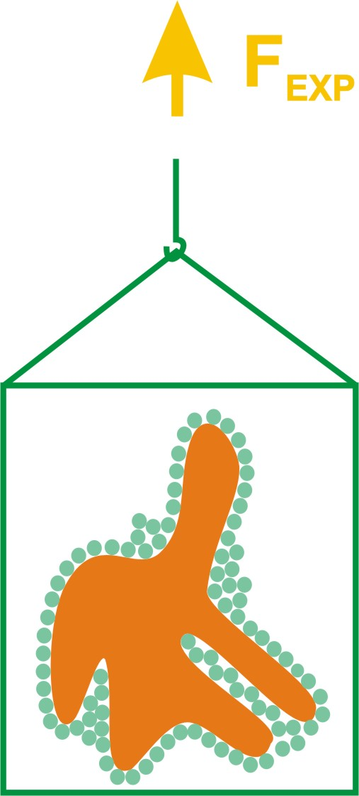

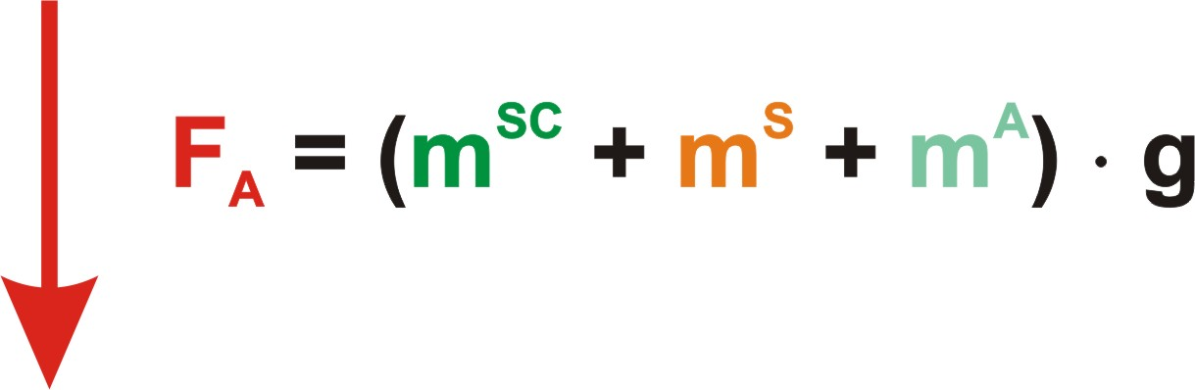
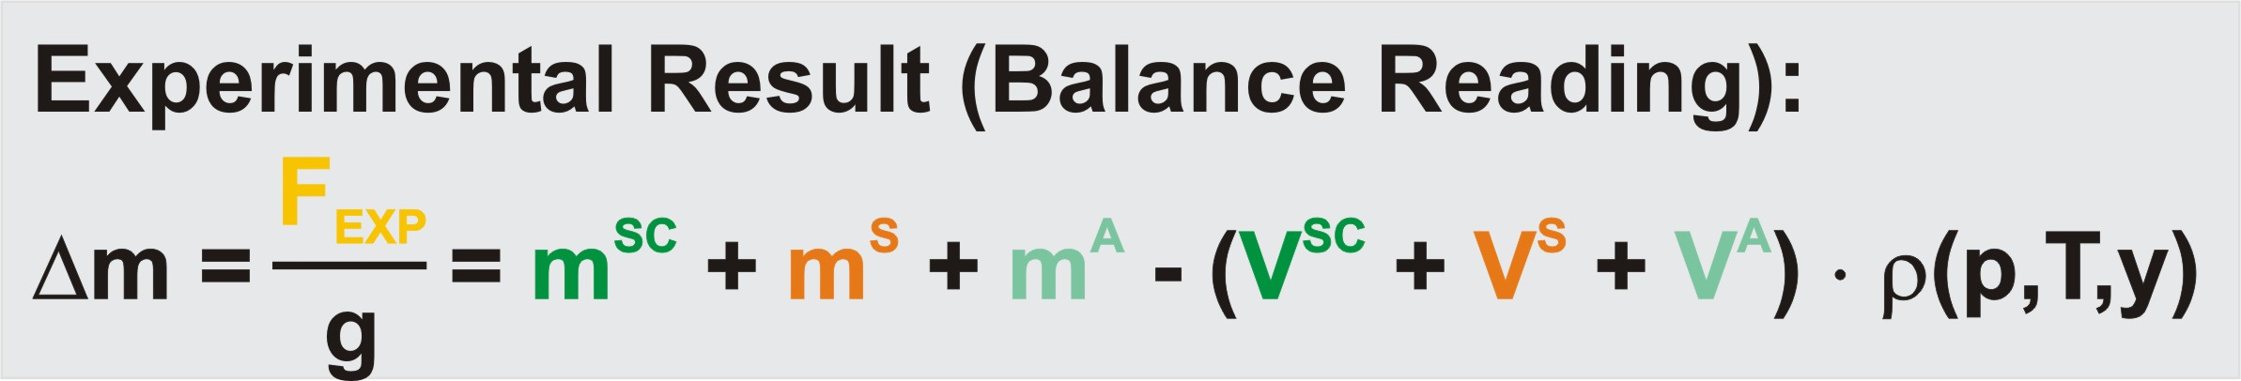
Equilibrium of Forces
（m^{SC} , V^{SC} 样品桶质量，样品桶体积；m^{S} , V^{S} 样品质量，样品体积；m^{A} , V^{A} 吸附气质量，吸附气体积）
分析测试中心

Slide 8
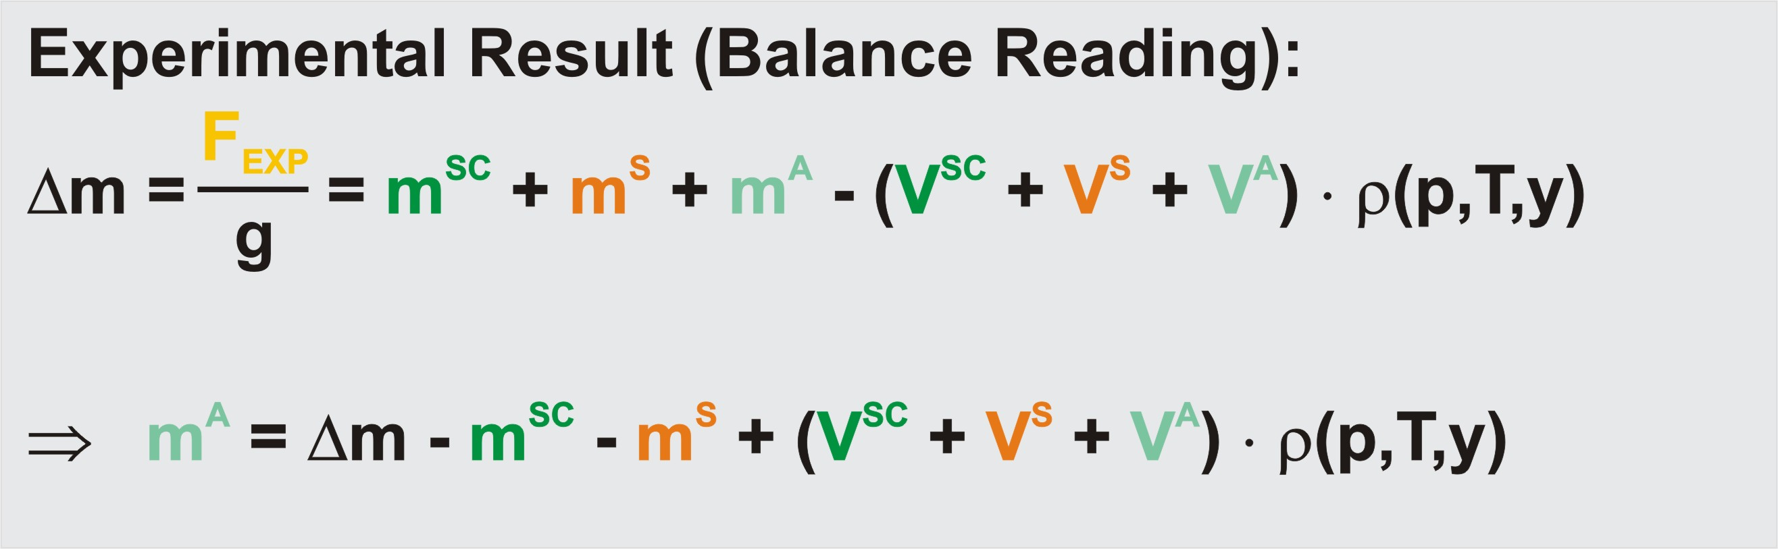
This is what we want to know!
Balance Reading
EOS or Measurement
（m^{SC} , V^{SC} 样品桶质量，样品桶体积；m^{S} , V^{S} 样品质量，样品体积；m^{A} , V^{A} 吸附气质量，吸附气体积）
分析测试中心

Slide 9
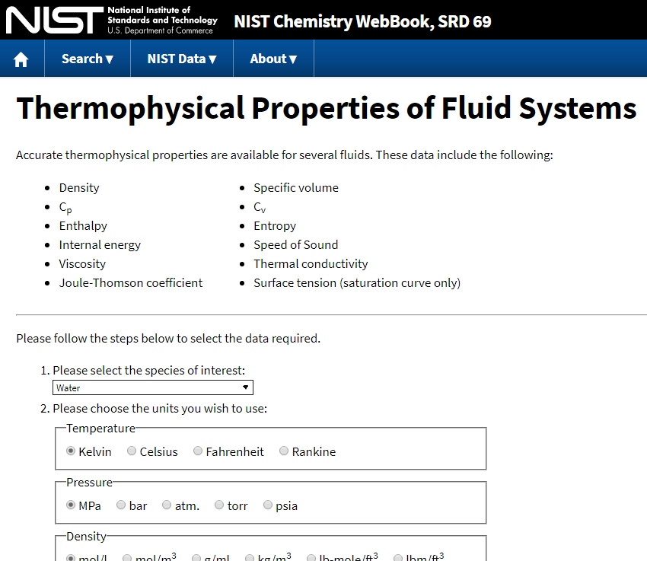
https://webbook.nist.gov/chemistry/fluid/
分析测试中心

Slide 10
Blank Measurement
（m^{SC} , V^{SC} 样品桶质量，样品桶体积；m^{S} , V^{S} 样品质量，样品体积；m^{A} , V^{A} 吸附气质量，吸附气体积）
分析测试中心

Slide 11
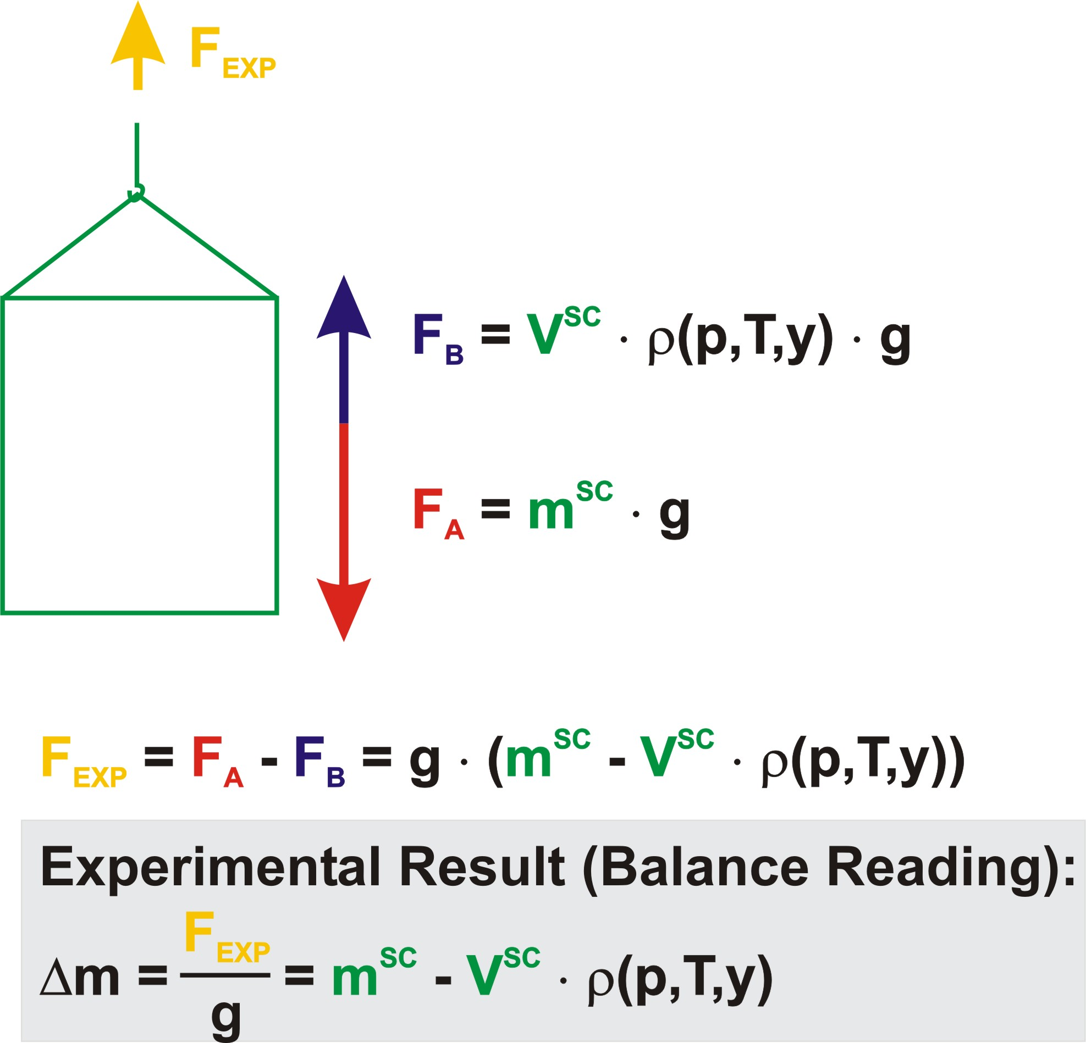
Blank Measurement
Balance Reading in Vacuum (ρ = 0):
Δm = m^{SC}
Linear Regression of Balance Reading:
Δm = m^{SC} – V^{SC} ⋅ ρ
（m^{SC} , V^{SC} 样品桶质量，样品桶体积；m^{S} , V^{S} 样品质量，样品体积；m^{A} , V^{A} 吸附气质量，吸附气体积）
分析测试中心

Slide 12
Buoyancy Measurement
（m^{SC} , V^{SC} 样品桶质量，样品桶体积；m^{S} , V^{S} 样品质量，样品体积；m^{A} , V^{A} 吸附气质量，吸附气体积）
分析测试中心

Slide 13
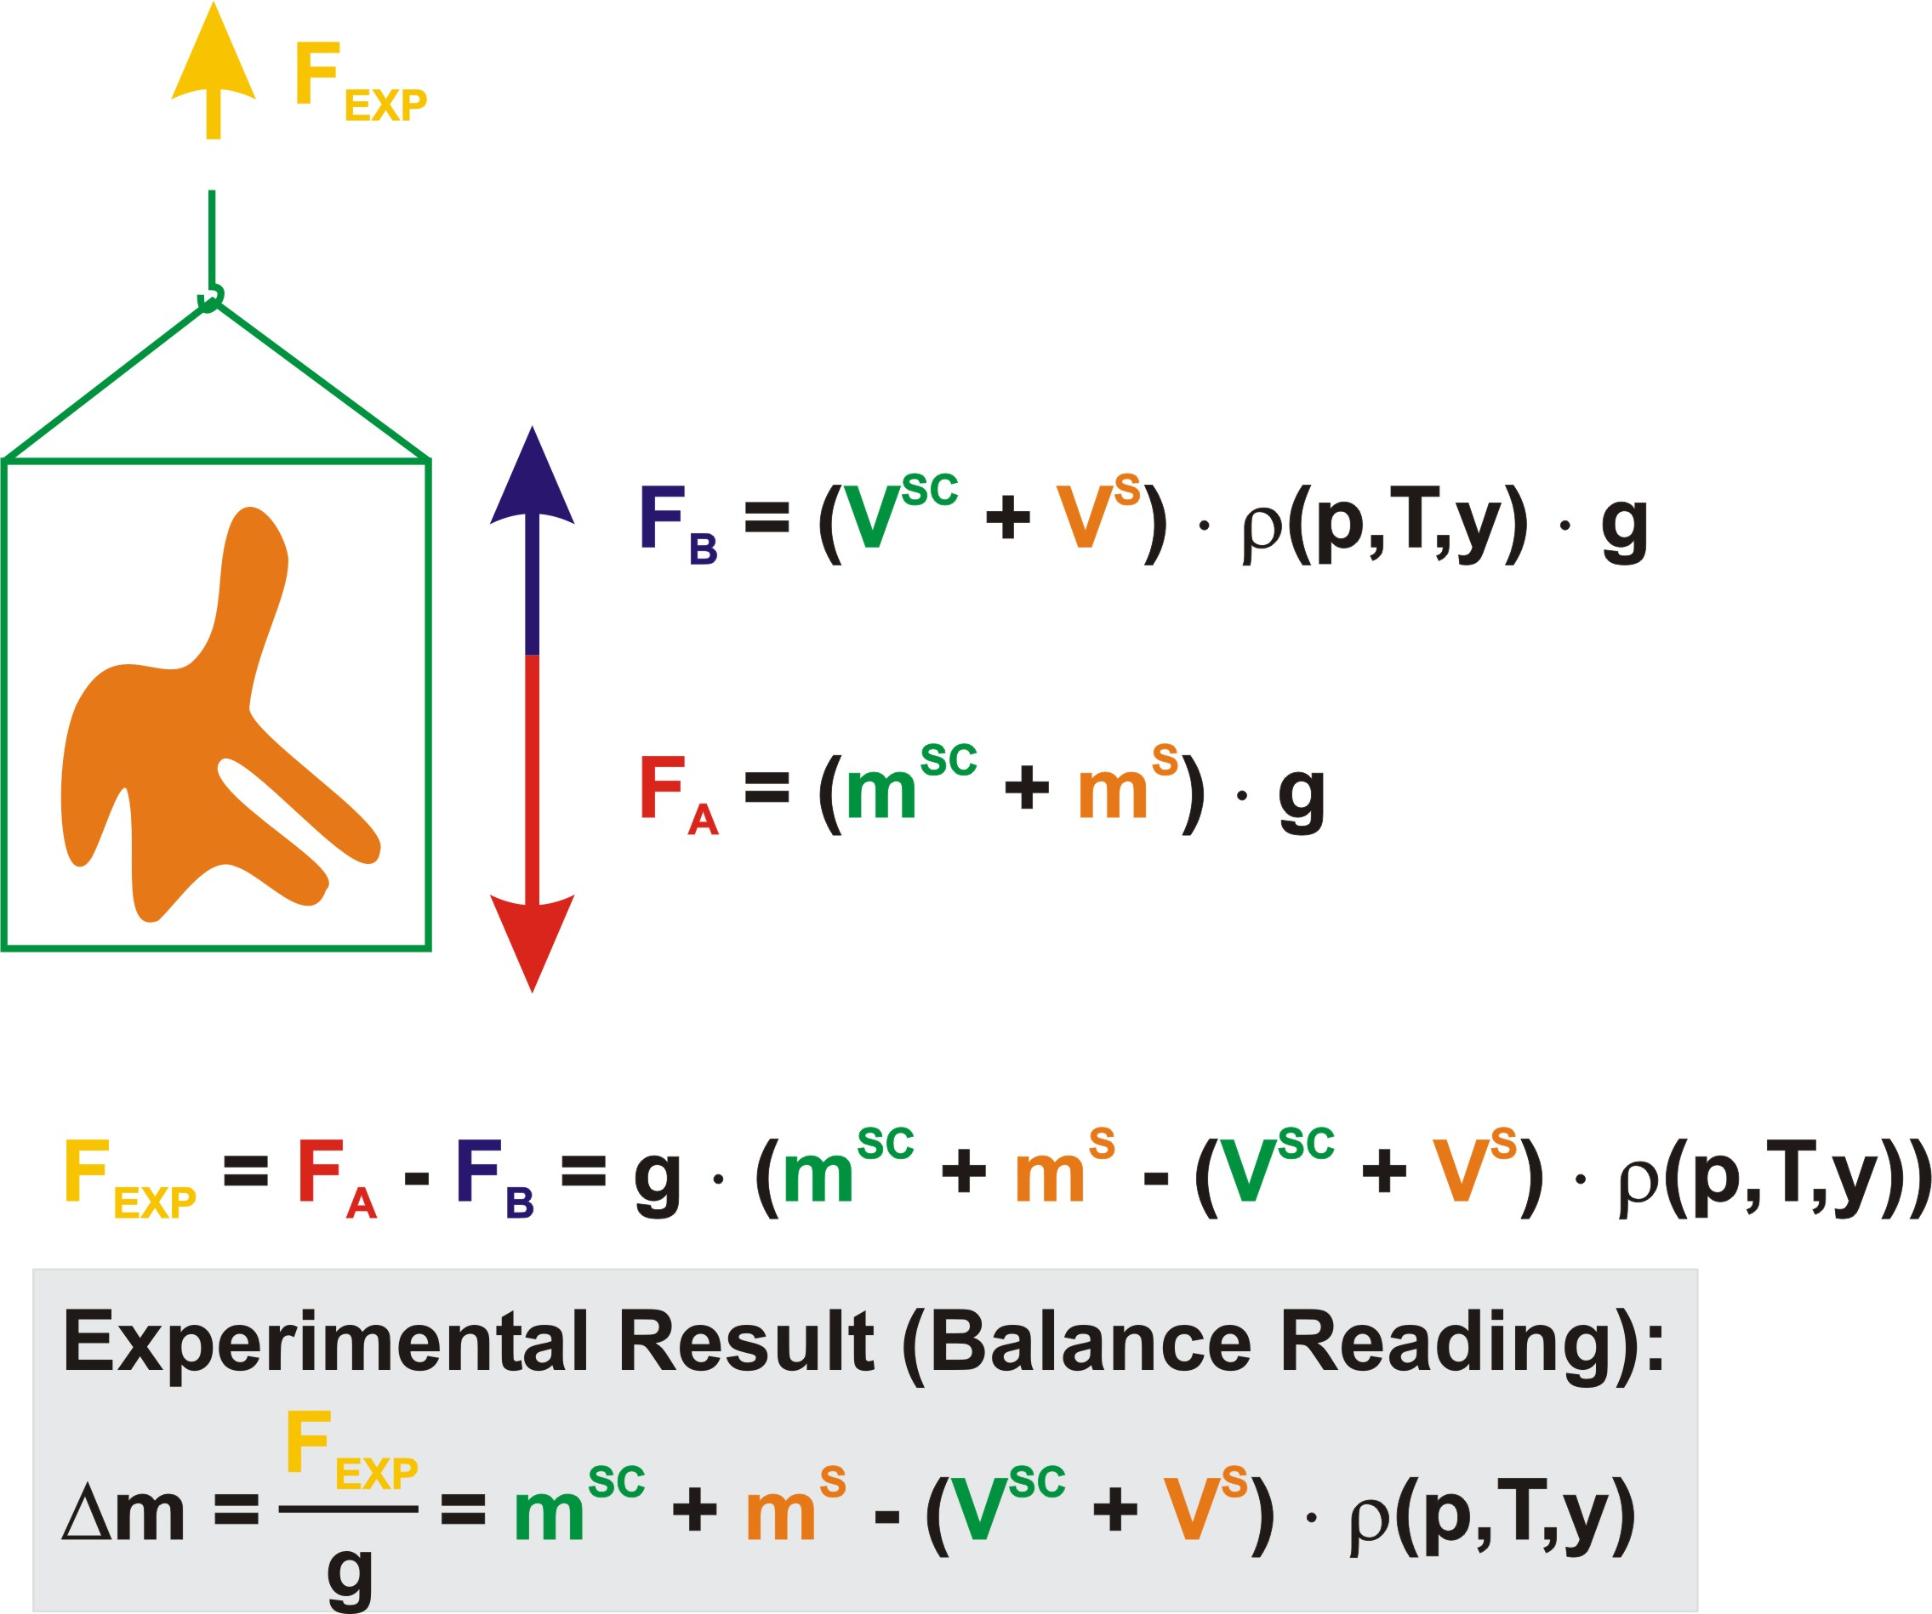
Buoyancy Measurement
Balance Reading in Vacuum (ρ = 0):
Δm = m^{SC} + m^{S}
Linear Regression of Balance Reading:
Δm = m^{SC} + m^{S} – (V^{SC} + V^{S}) ⋅ ρ
He气
（m^{SC} , V^{SC} 样品桶质量，样品桶体积；m^{S} , V^{S} 样品质量，样品体积；m^{A} , V^{A} 吸附气质量，吸附气体积）
分析测试中心

Slide 14
Blank and Buoyancy Measurement Combined
Buoyancy Measurement: (m^{SC} + m^{S}) and (V^{SC} + V^{S})
- Blank Measurement: m^{SC} and V^{SC}
Difference: m^{S} and V^{S}
=> Sample Density: ρ^{S} =
m^{S}
V^{S}
（m^{SC} , V^{SC} 样品桶质量，样品桶体积；m^{S} , V^{S} 样品质量，样品体积；m^{A} , V^{A} 吸附气质量，吸附气体积）
分析测试中心

Slide 15
Treatment of High Pressure Adsorption Data
Assumption
V^{A} = 0
（m^{SC} , V^{SC} 样品桶质量，样品桶体积；m^{S} , V^{S} 样品质量，样品体积；m^{A} , V^{A} 吸附气质量，吸附气体积）
分析测试中心

Slide 16
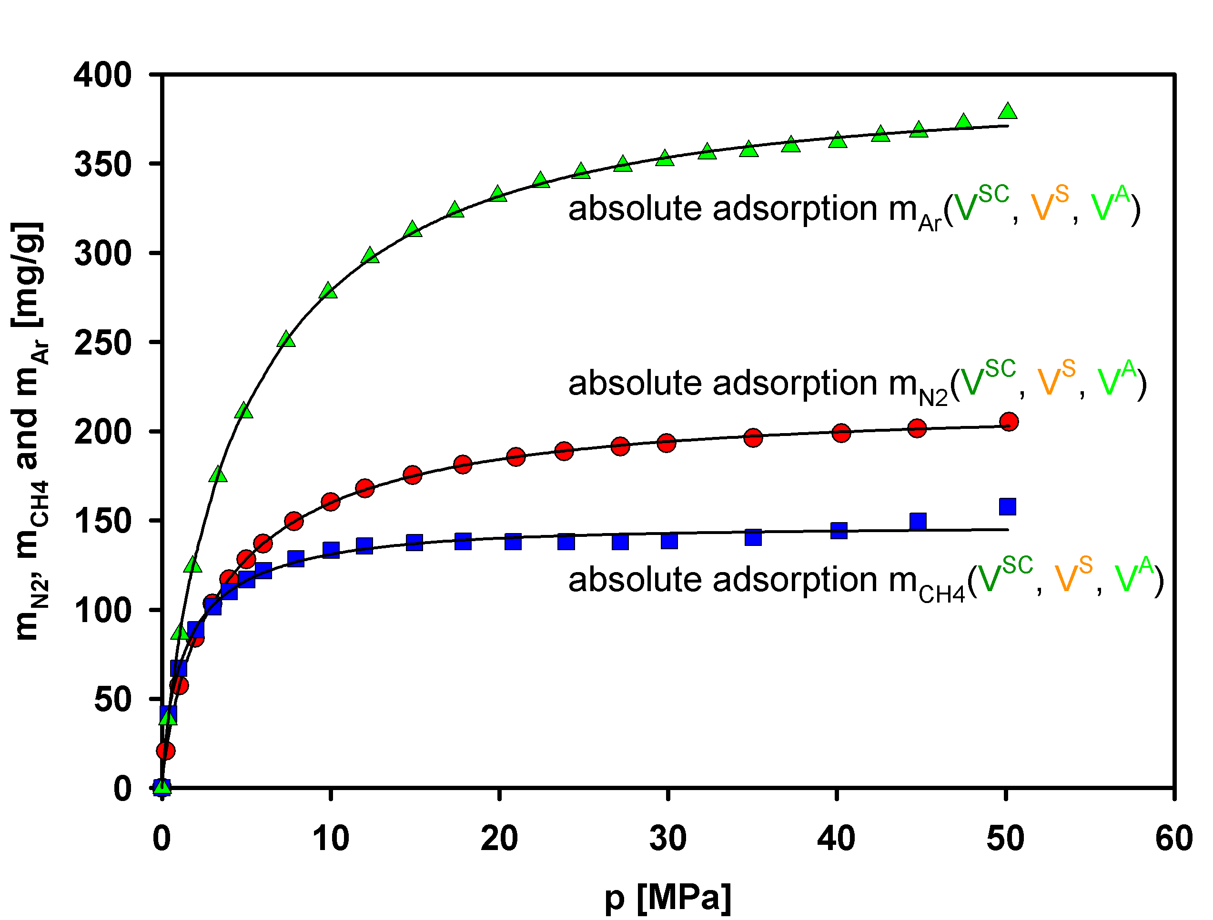
High Pressure CH₄, N₂ and Ar Adsorption Data
T = 298 K, AC Sample
分析测试中心

Slide 17
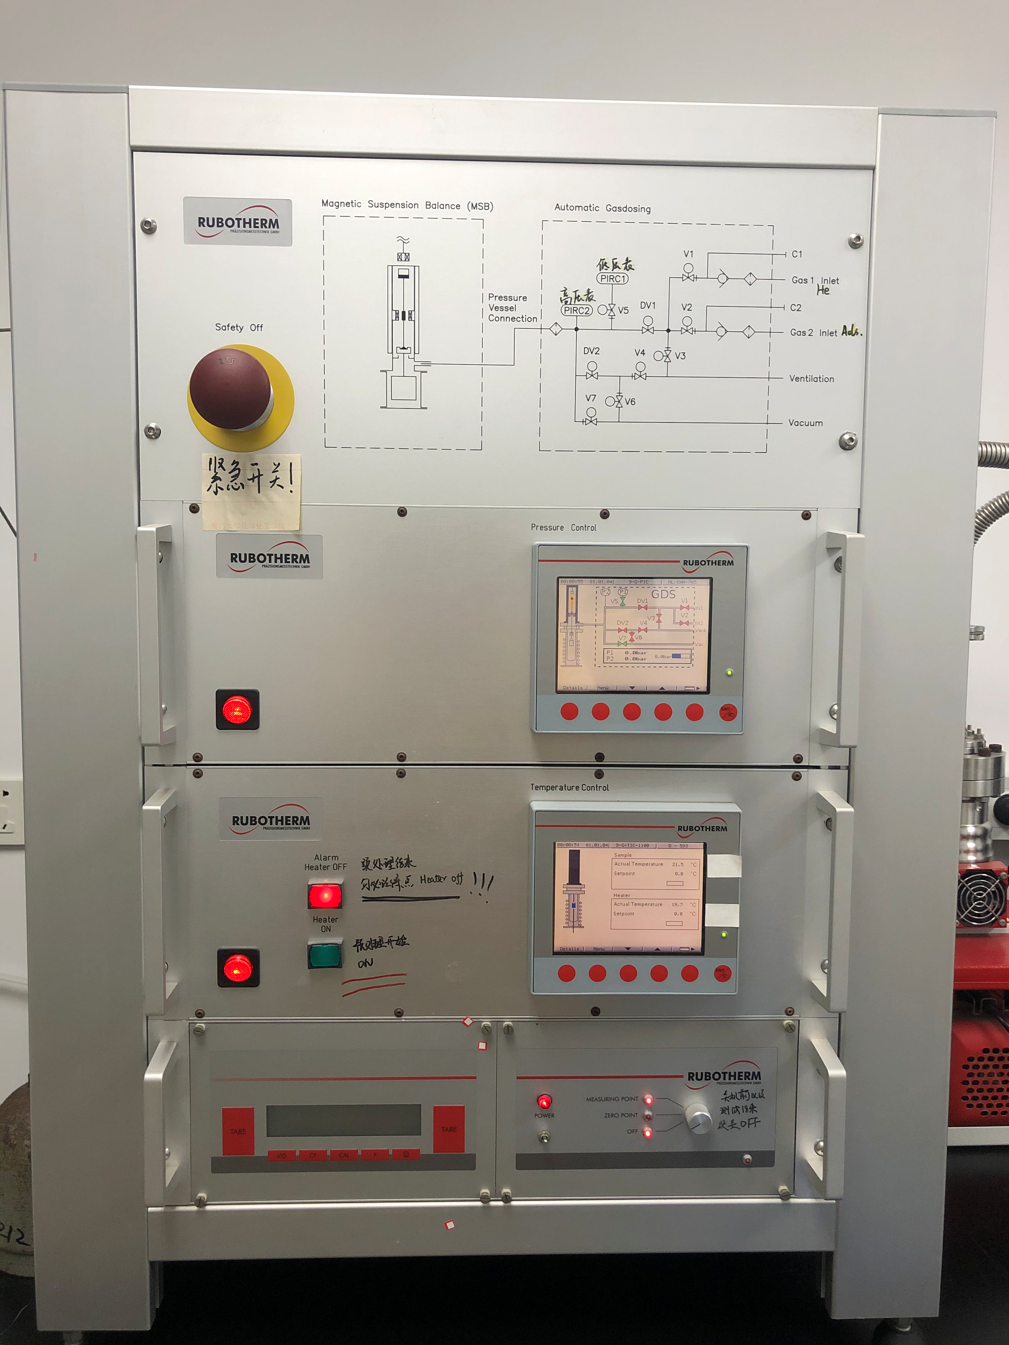
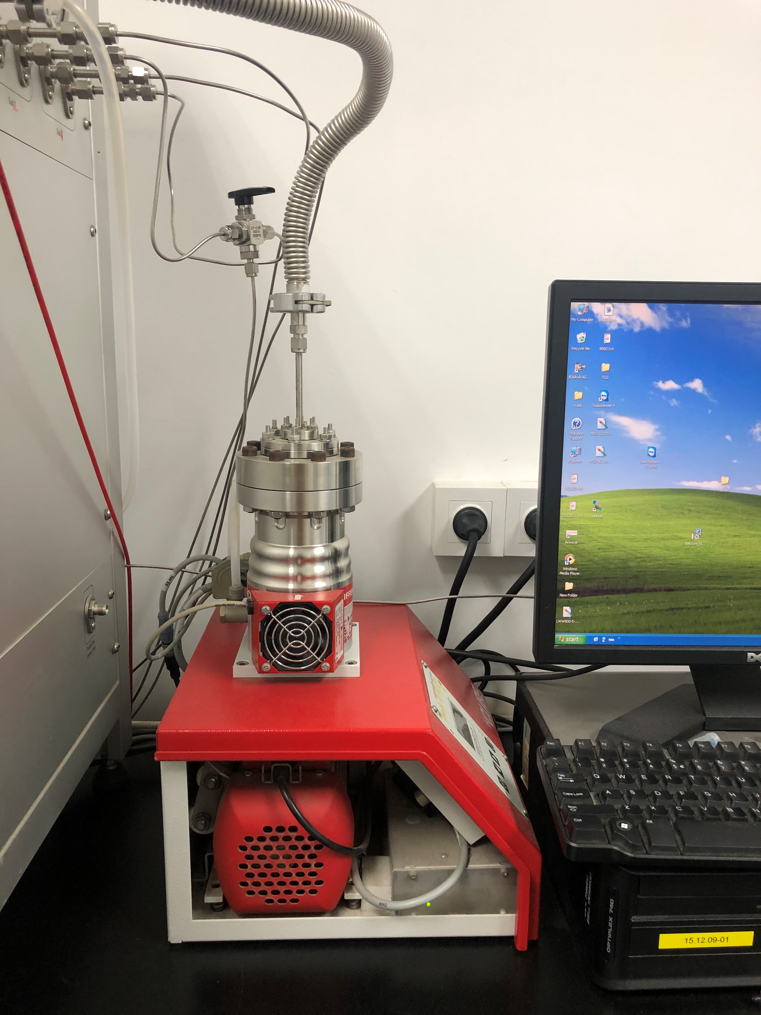
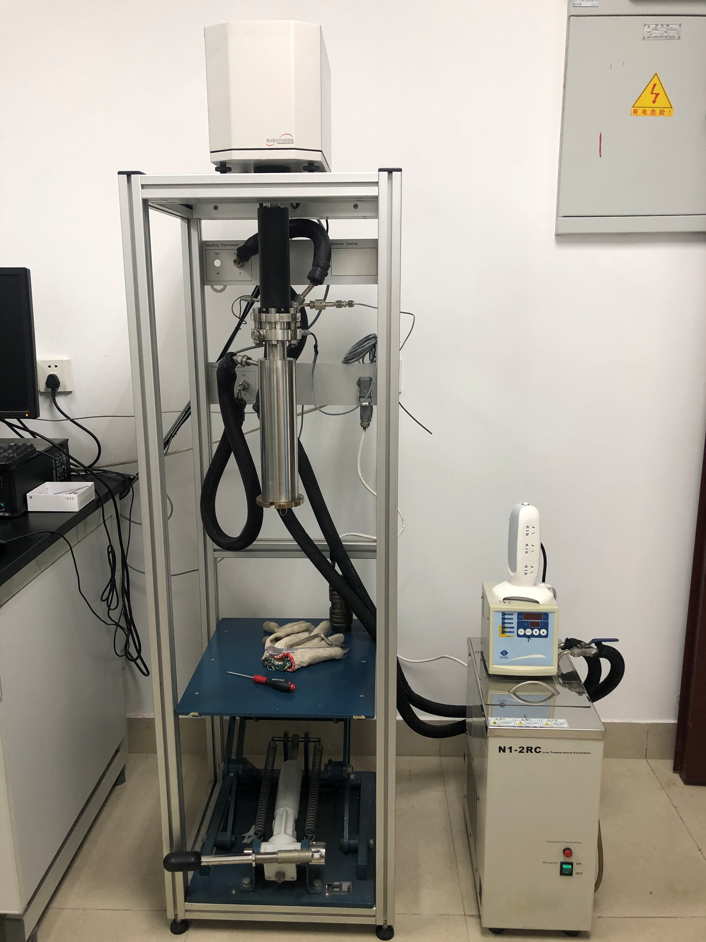
磁悬浮天平高压等温吸附仪（RUBOTHERM, ISOSORP-HTGRA)
控制柜
真空泵与电脑
磁悬浮天平吸附系统
与温度控制装置
分析测试中心

Slide 18
主要技术指标
样品重量：0-20g；
分辨率：0.01mg
压力控制范围：真空-15MPa
温度范围：77 K ~ 473 K
吸附气体：所有气体包括腐蚀性气体（ 如CO₂、N₂、CO、 H₂、O₂ 、各类烷烃烯烃等）
仪器用途
直接称量样品在吸附/脱附过程中质量的变化；
储氢、储甲烷、空气分离、烷烃烯烃分离等材料的性能研究；
多组分混合气体或者单组分气体的等温吸附/脱附曲线；
吸附动力学曲线，也即吸附量和时间的变化关系，了解吸附脱附过程的机理；
多相催化中催化材料对反应气或中间体的吸附性能评价。
分析测试中心

Slide 19
THANK YOU！
分析测试中心

